Slide 1


Analýza pořadů
Anna Lambert (449676)
ZURn6350 Analýza čtenosti a sledovanosti médií

Slide 2
Osnova
1. část
Stardance
O pořadu
Analýza pořadu – rating, share, reach
Zázraky přírody
O pořadu
Analýza pořadu – rating, share, reach
2. Část
Analýza pořadů – pohlaví
Analýza pořadů – věk
Analýza pořadů – vzdělání

Slide 3
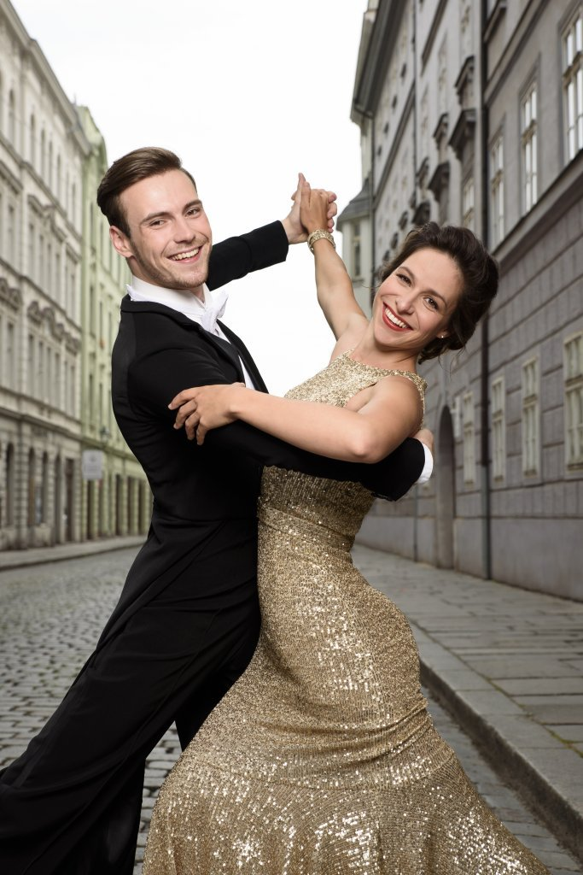
Stardance
Soutěžní/taneční show ČT
10 řad (k roku 2019)
Licence: BBC (Strictly Come Dancing)
Dramaturgie:
Jan Potměšil
Moderátoři:
Marek Eben a Tereza Kostková
Děj:
Deset párů, které tvoří slavné osobnosti a profesionální tanečníci, proti sobě soutěží v latinskoamerickém a standartním tanci. Hodnotí je čtyřčlenná porota, ve složení tří profesionálních tanečníků a jednoho zástupce celebrit. Hlasy diváků a hodnocení poroty rozhodují, který pár na konci soutěžního večera vypadává. Vítězný pár je ve finálový večer vyhlášen jako král a královna tanečního parketu. Soutěžní večery doplňuje jeden charitativní večer pro centrum Paraple
Výherci 10. řady Veronika Khek Kubařová a Dominik Vodička

Slide 4
Analýza pořadu – rating, share, reach
 | Rating (%) | Rating (tisíce) | Share (%) | Reach (tisíce)
Živé přenosy a rozhodnutí (10x, podzim 2019) | 15,8 | 1350 | 33,98 | 4458
Notes:
Pořad se vysílal na ČT v prime timu. Z tabulky vyplývá, že v průměru se na každou sekundu 10. série pořadu dívalo právě 1350 tisíc lidí.
Z výsledku ukazatele share vychází, že se v době vysílání Stardance X dívalo na ČT1 průměrně 33,98 % televizních diváků. Poslední ukazatel nám vysvětluje, že danou stanici si v době vysílání soutěže naladilo alespoň na 15 minut právě 4458 tisíc lidí.

Slide 5
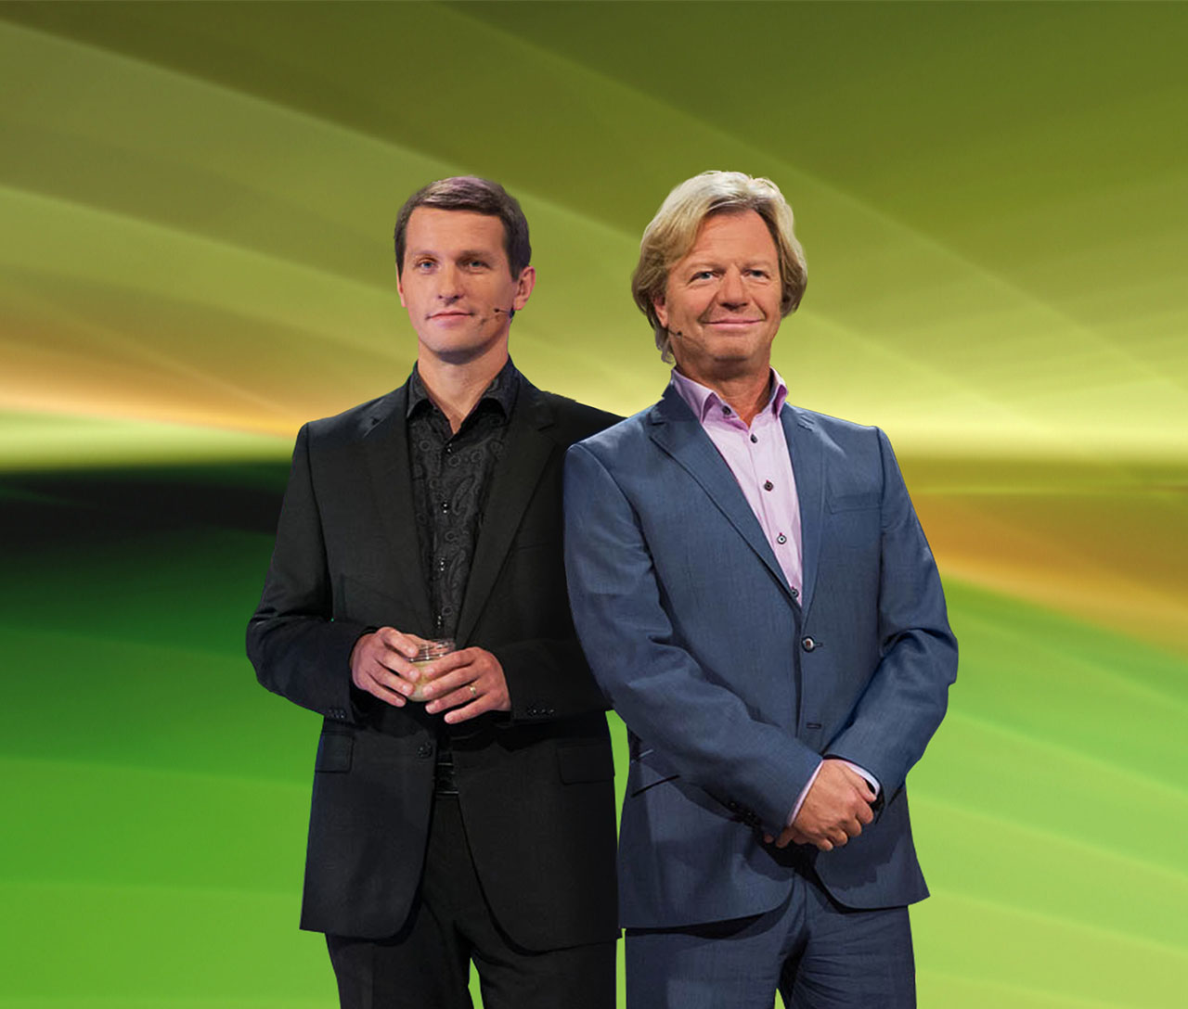
Zázraky přírody
Zábavná show
Vysíláno od roku 2009
Režie:
Adam Rezek
Scénář:
Maroš Kramár
Moderátoři
Maroš Kramár a Vladimír Kořen
Děj:
V každém díle mezi sebou soutěží čtyři známé osobnosti, které odpovídají na otázky z šesti okruhů související s přírodou a možností jejího využití v moderním světě. Otázky bývají často doplněny o pokusy, které demonstruje moderátor Vladimír Kořen. Vítěz na závěr dostane „výsledek“ posledního pokusu.

Slide 6
Analýza pořadu – rating, share, reach
 | Rating (%) | Rating (tisíc) | Share (%) | Reach (tisíce)
Záznam pořadu 9x, rok 2019 | 8,9 | 763 | 22,56 | 3542
Notes:
Pořad se vysílá v prime timu. Z tabulky vyplývá, že v průměru se na každou vteřinu pořadu v roce 2019 dívalo právě 763 tisíc lidí.
Z výsledku ukazatele share vychází, že se během roku vysílání Zázraky přírody dívalo na ČT1 průměrně 22,56 % televizních diváků. Poslední ukazatel nám vysvětluje, že danou stanici si v době vysílání soutěže naladilo alespoň na 15 minut právě 3542 tisíc lidí.
Pokud tabulku porovnáme s tou na slidu 4 vidíme, že Stardance X měla vyšší rating, než Zázraky přírody. Rozdíl v ratingu byl 587 tisíc.

Slide 7
Analýza vybraných pořadů podle ratingu (tis.)
Notes:
V grafu vidíme předtím zkoumané pořady s dalšími pořady, které byly v roce 2019 vysílány v primetimu. Vidíme, že nejsledovanějším pořadem byl seriál Most!, na který se v průměru na každou sekundu dívalo 1682 tisíc lidí starších patnácti let. Za ním následuje právě show Stardance X, hned po ní se sledovaností 1318 tisíc bylo pokračování série Rapl. Zázraky přírody na tom se sledovaností byly průměrně téměř stejně jako Zkáza Dejvického divadla s průměrnou sledovaností 764 tisíc lidí starších patnácti let.

Slide 8
Analýza pořadů – pohlaví
Notes:
Podle tohoto grafu můžeme určit, že podle pohlaví byl Stardance X v roce 2019 sledovanějším pořadem než Zázraky přírody, a to jak u žen tak u mužů starších patnácti let. Na Stardance X se dívalo 39,27 % žen a 26,97 % mužů z populace starší patnácti let. U Zázraků přírody to bylo za rok 2019 23,5 % žen a 21,33 % mužů. U Zázraků přírody je rozdíl ve sledovanosti u mužů a žen 2,17 %, v případě Stardance X je to 12,3 %.

Slide 9
Analýza pořadů – věk
Notes:
Tento graf nám ukazuje porovnání publika pořadů podle věkových kategorií. Ve všech kategoriích převažuje vyšší podíl na sledovanosti publik u pořadu Stardance X. Nejvyšší podíl sledovanosti byl u věkové kategorie 4-14 let, poté následovala kategorie 55plus, a pak 35-44 let. Nejnižší podíl sledovanosti byl u kategorie 45-54 let, ale jen s rozdílem několik setin procent s kategorií 15-34 let. U Zázraků přírody byl nejvyšší podíl sledovanosti pořadu u kategorie 55 plus. Následují kategorie 35-44 let, 4-14 let a 45-54 let (rozdíly v těchto kategoriích jsou však v řádu pouhých setin). Nejmenší podíl sledovanosti byl ve věkové kategorii 15-34 let. Vidíme tedy, že o Stardance X projevuje největší zájem nejmladší věková kategorie, oproti tomu o Zázraky přírody zase nejstarší věková kategorie. Kategorie 35–44 se vyznačuje průměrným podílem sledovanosti u obou pořadů.

Slide 10
Analýza pořadů – vzdělání
Notes:
Podle tohoto grafu mělo o Stardance X největší zájem lidé s vysokoškolským vzděláním, těch bylo 49,57 %. O Zázraky přírody měly rovněž největší zájem vysokoškolsky vzdělaní (29,63 %). Zájem o oba pořady se poté zmenšoval v souvislosti s mírou vzdělání, nejmenší sledovanost tedy byla u lidí s vyučením a základním vzděláním.

Slide 11
Analýza pořadů – odložená sledovanost
Notes:
Na následujícím grafu můžeme vidět průměrnou odloženou sledovanost na internetu uvedenou v tisících se zaměřením na cílovou skupinu 4+. Nejprve vidíme odložení o 30 dní po odvysílání pořadu. V případě Stardance X se jedná průměrně o 8 tisíc lidí, což je větší než v případě Zázraků přírody, kdy se jedná o 4 tisíce. Není to tedy žádná rozdíl oproti odloženému vysílání na internetu o 7 dní, kdy je údaj stejný. Oproti tomu Stardance X měla po 30 dnech v průměru o dva tisíce vyšší nárůst než v případě odložení o 7 dní.

Slide 12
Závěr
Pořad Stardance X byl v roce 2019 sledovanějším pořadem než Zázraky přírody. V průměru se na pořad dívalo každou vteřinu o 587 tisíc více než na zázraky přírody.
Oba pořady průměrně více zajímaly ženy starších patnácti let něž muže ve stejné věkové kategorii. V případě Stardance X byl rozdíl vyšší.
Nejvyšší podíl na sledovanosti pořadu Stardance X měla věková kategorie 4 – 14 let. Paradoxně, v případě vzdělání, byl však nejvyšší podíl na sledovanosti u kategorie vysokoškolsky vzdělaných
Zázraky přírody nejvíce sleduje věková kategorie 55+, a rovněž byl o pořad největší zájem v kategorii vysokoškolsky vzdělaných
Oba pořady měly nejmenší podíl sledovananosti u lidí, kteří mají základní vzdělání nebo vyučení
Zázraky přírody mají nejmenší průměrnou sledovanost u věkové skupiny 15 – 34 let a Stardance X 45 – 54 let
Můžeme usoudit, že věkové skupiny a vzdělání se ve sledovanosti pořadů neovlivňují

Slide 13
Zdroje
ATO - Nielsen Admosphere, 18.11.2020 Live+TS0-3 (data z poskytnutého excelu)
https://www.ceskatelevize.cz/vse-o-ct/sledovanost-a-data-o-vysilani/co-ct-nabidla-analyzy/
https://www.ceskatelevize.cz/porady/12607522764-stardance-x/#showmenu
https://www.ceskatelevize.cz/porady/10214135017-zazraky-prirody/

